Slide 1


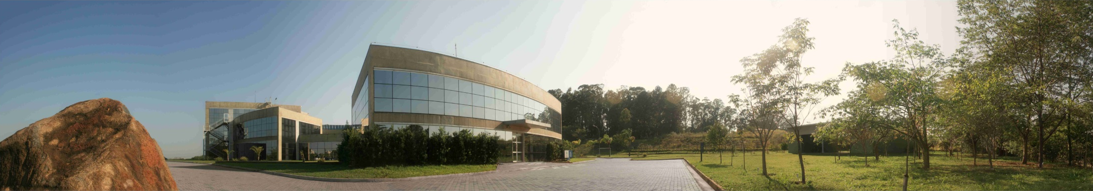
Matopiba
EVARISTO DE MIRANDA
COORDENADOR
GRUPO DE INTELIGÊNCIA TERRITORIAL ESTRATÉGICA (GITE)

Slide 2
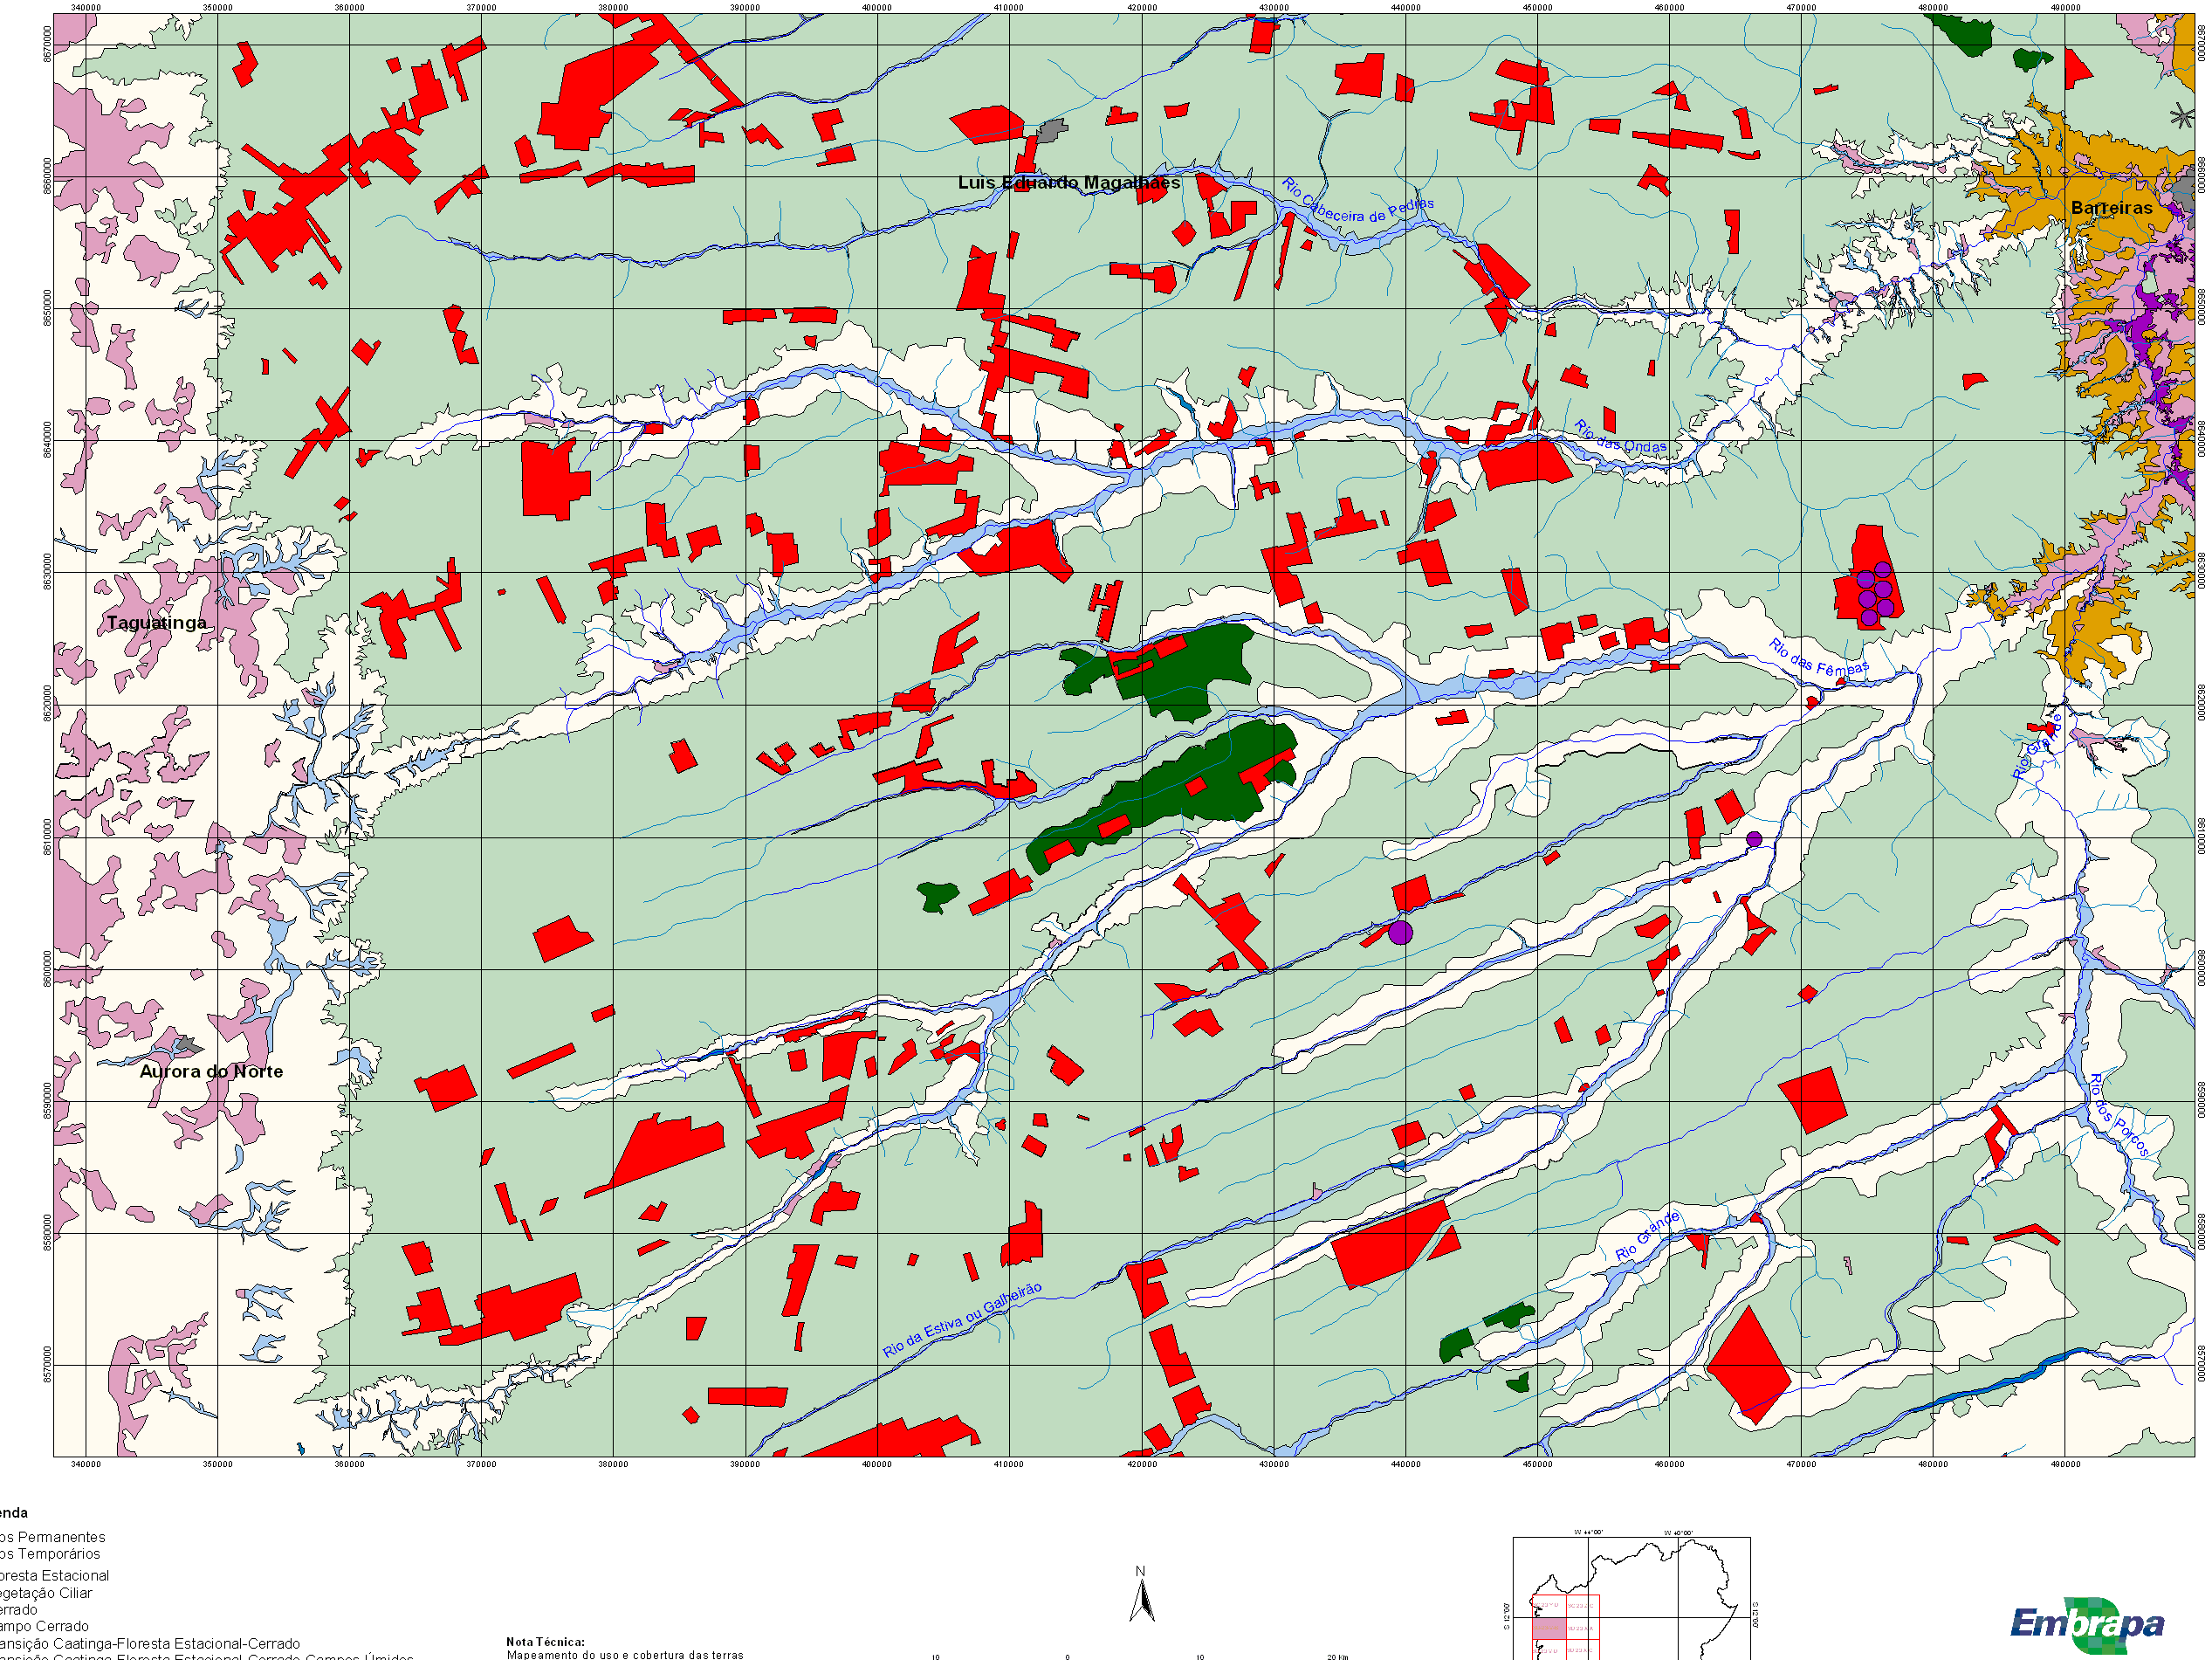
1990

Slide 3
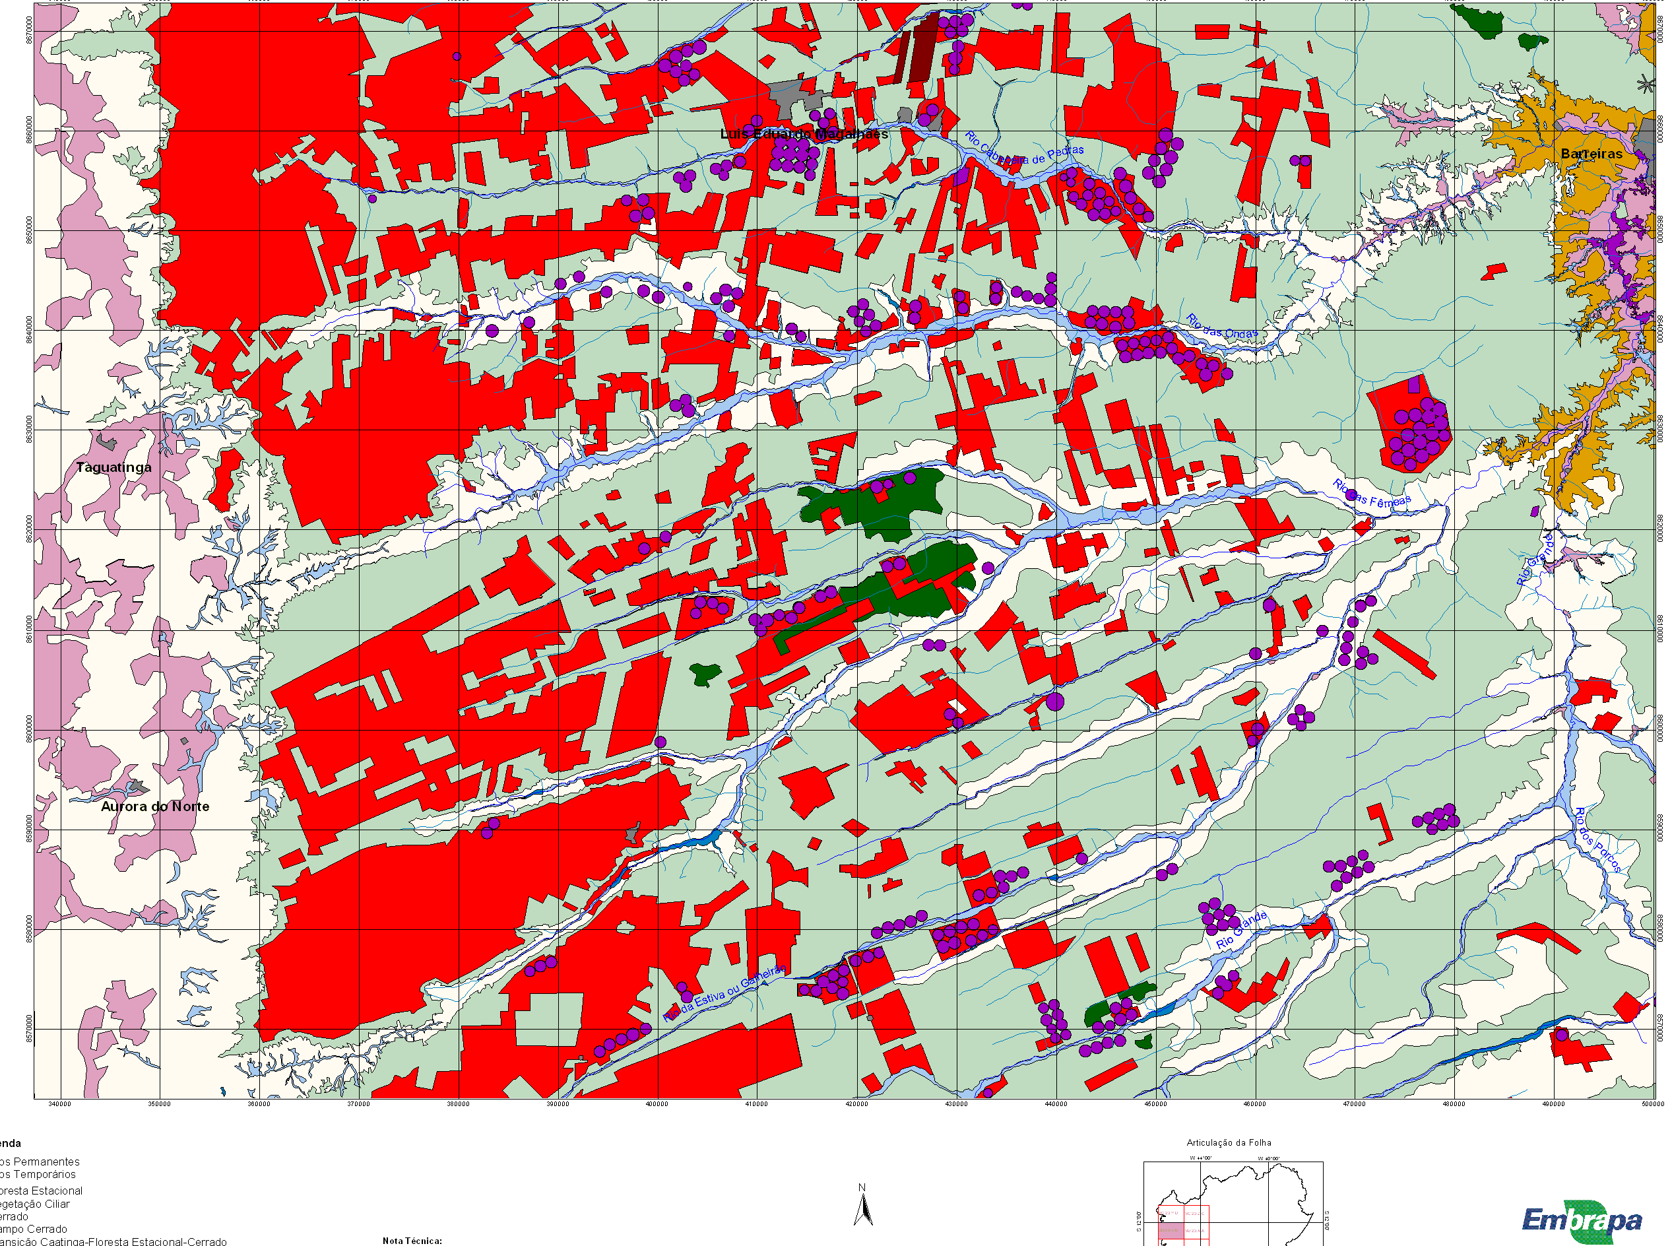
2000

Slide 4
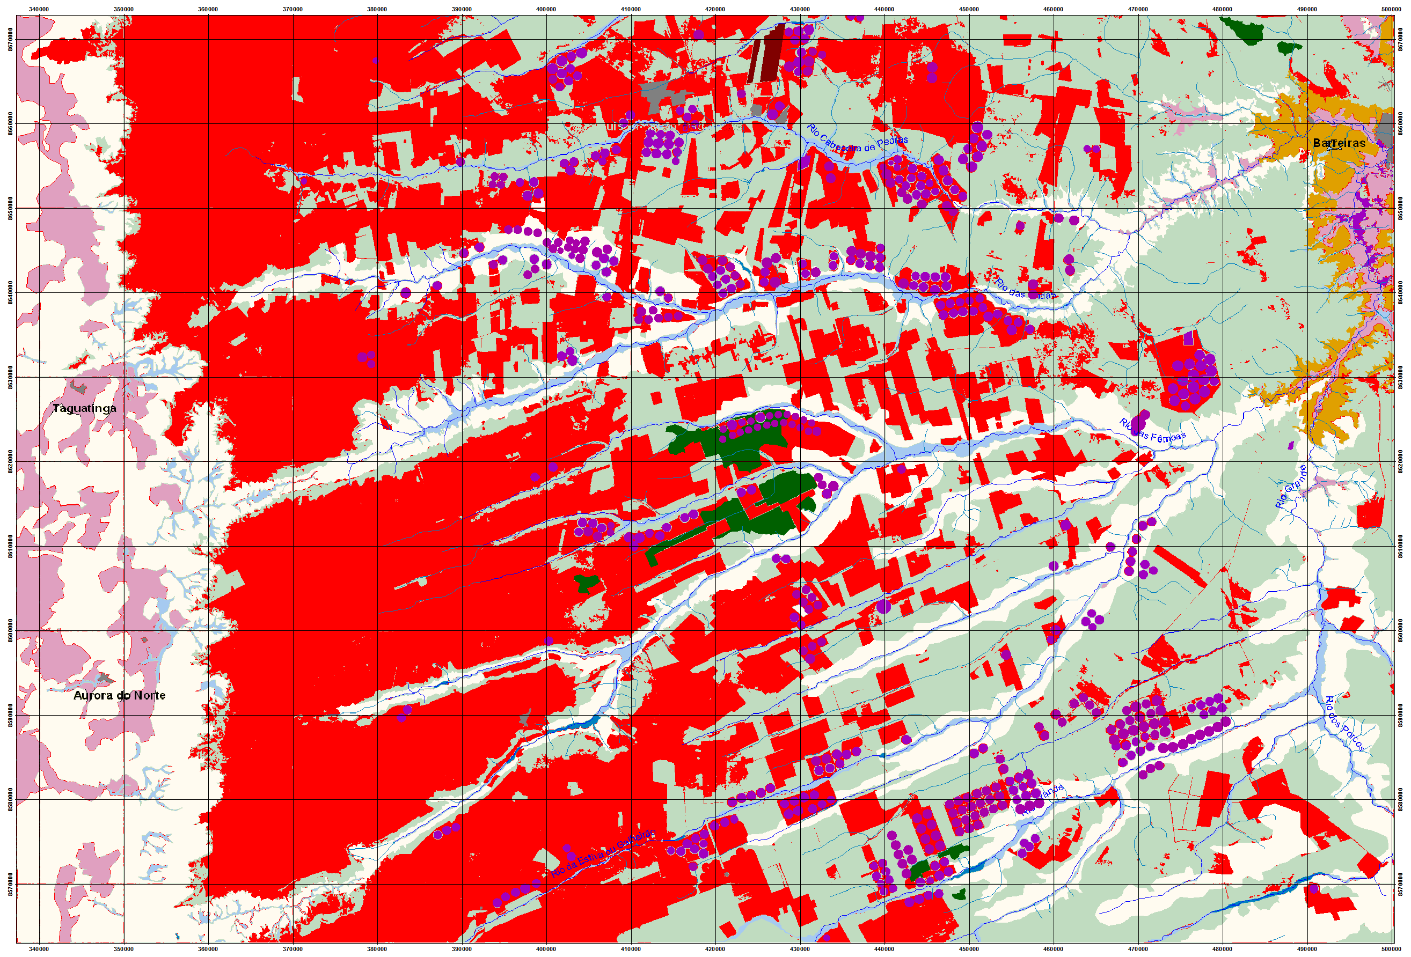
Luís Eduardo Magalhães
2010

Slide 5
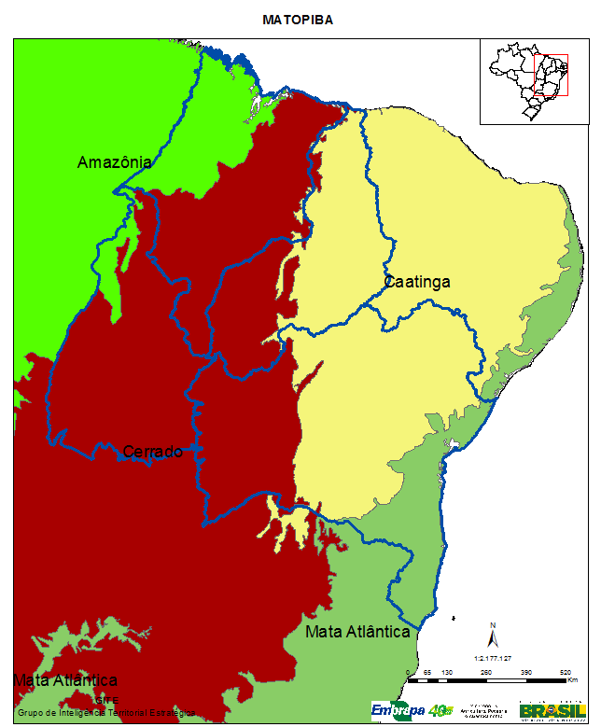
OS CERRADOS NO matopiba
O primeiro grande critério de delimitação do MATOPIBA teve como base as áreas de cerrados existentes nos Estados.

Slide 6
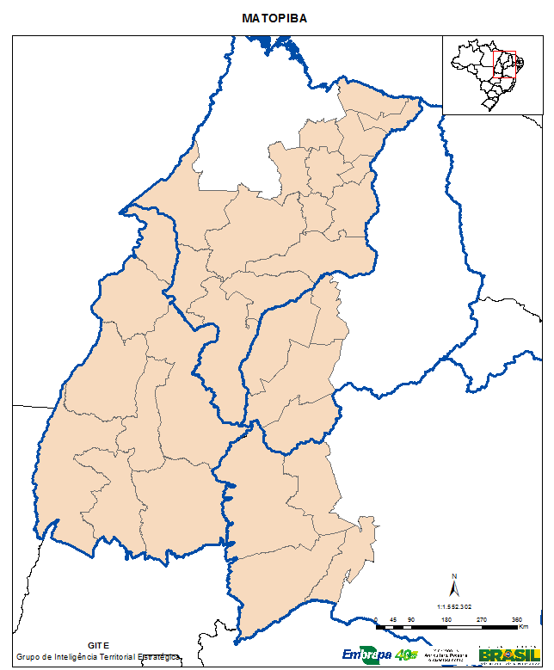
DELIMITAÇÃO TERRITORIAL dO MATOPIBA
31 microrregiões compõem o
território do MATOPIBA,
num total de aproximadamente 73 milhões de hectares.

Slide 7
Matopiba em números
04 Estados
31 Microrregiões
337 Municípios
Área total: 73.173.485 ha (51% da área dos 4 Estados)
MA
15 Microrregiões
135 Municípios
TO
08 Microrregiões
139 Municípios
030 Municípios
033 Municípios
PI
04 Microrregiões
BA
04 Microrregiões
23.982.346 ha
27.772.052 ha
8.204.588 ha
13.214.499 ha
33%
38%
11%
18%

Slide 8
Evolução DA PRODUÇÃO DE SOJA E DE GRÃOS NO MATOPIBA ENTRE 1993 e 2011
ESTADO | PRODUÇÃO DE SOJA (t) |  | PRODUÇÃO DE GRÃOS (t)
 | 1993 | 2011 | 1993 | 2011
Maranhão | 84.012 | 1.511.321 | 734.209 | 2.508.849
Tocantins | 31.782 | 1.153.902 | 476.243 | 1.987.421
Piauí | 4.745 | 1.081.643 | 114.569 | 1.736.335
Bahia | 648.551 | 3.279.429 | 1.179.531 | 6.271.497
TOTAL | 769.090 | 7.026.296 | 2.504.552 | 12.504.101

Slide 9
MATOPIBA
Produto interno bruto (NOMINAL) - 2010
PIB TOTAL
PIB DA AGROPECUÁRIA
Estado | PIB (1.000 R$) | % Relativa | ∑%
Maranhão | 19.283.648,65 | 41,08% | 41,08%
Tocantins | 17.240.135,04 | 36,72% | 77,80%
Bahia | 8.668.662,23 | 18,47% | 96,26%
Piauí | 1.753.706,68 | 3,74% | 100,00%
TOTAL | 46.946.152,60 | 100,0%
Estado | PIB AGRO (1.000 R$) | % Relativa | ∑%
Maranhão | 4.815.681,00 | 46,6% | 46,6%
Tocantins | 2.859.956,00 | 27,7% | 74,3%
Bahia | 2.319.211,00 | 22,5% | 96,8%
Piauí | 334.056,00 | 3,2% | 100,0%
TOTAL | 10.328.904,00 | 100,0%
PIB PER CAPITA
Estado | População | PIB per capita (1.000 R$)
Tocantins | 1.383.445,00 | 12,46
Bahia | 750.489,00 | 11,55
Piauí | 254.950,00 | 6,88
Maranhão | 3.513.256,00 | 5,49
TOTAL | 5.902.140,00 | 7,95
 | MATOPIBA | NORDESTE | NORTE | BRASIL
PIB per capita (1.000 R$) | 7,95 | 9,56 | 12,70 | 19,77

Slide 10
sistema de inteligência territorial
Do matopiba na embrapa
RECORTES TERRITORIAIS PARA MÚLTIPLAS CONSULTAS
(Divisões administrativas, cartográficas; bacias hidrográficas, microrregiões…)
Quadro Natural
Quadro Agrário
Quadro Agrícola
Quadro de Infraestrutura
Quadro SOCIOECONÔMICO
BANCO DE IMAGENS E DE DADOS ORBITAIS
(Landsat, RapidEye, SPOT, ALOS, EROS, Ikonos, QuickBird, WorldView, SRTM…)

Slide 11
SISTEMA DE INTELIGÊNCIA TERRITORIAL ESTRATÉGICA DO MATOPIBA
DEMANDA DE USUÁRIOS PÚBLICOS E PRIVADOS EM DIVERSOS NÍVEIS (MUNICIPAL, REGIONAL, ESTADUAL, NACIONAL E INTERNACIONAL)
SITE
MATOPIBA
(GITE-EMBRAPA)
DADOS E INFORMAÇÕES NUMÉRICAS, CARTOGRÁFICAS, ICONOGRÁFICAS E PROGRAMÁTICAS DISPERSAS EM DIVERSAS INSTITUIÇÕES

Slide 12
MINISTRA, SECRETARIAS E ÓRGÃOS DO MAPA
GOVERNADORES, SECRETARIAS E ÓRGÃOS ESTADUAIS DO MATOPIBA
DEMANDAS:
PÚBLICA E PRIVADA, ESTADUAL E REGIONAL,
NACIONAL E INTERNACIONAL
AGENDAS PARA OS QUADROS:
NATURAL, AGRÁRIO, AGRÍCOLA, INFRAESTRUTURA, SOCIAL, AMBIENTAL, ECONÔMICO...
AGÊNCIA DE DESENVOLVIMENTO DO MATOPIBA
SISTEMA DE INTELIGÊNCIA TERRITORIAL ESTRATÉGICA DO MATOPIBA (EMBRAPA )

Slide 13
MUITO OBRIGADO!
Evaristo de Miranda e equipe
evaristo.miranda@embrapa.br
http://www.embrapa.br/gite/

